Slide 1
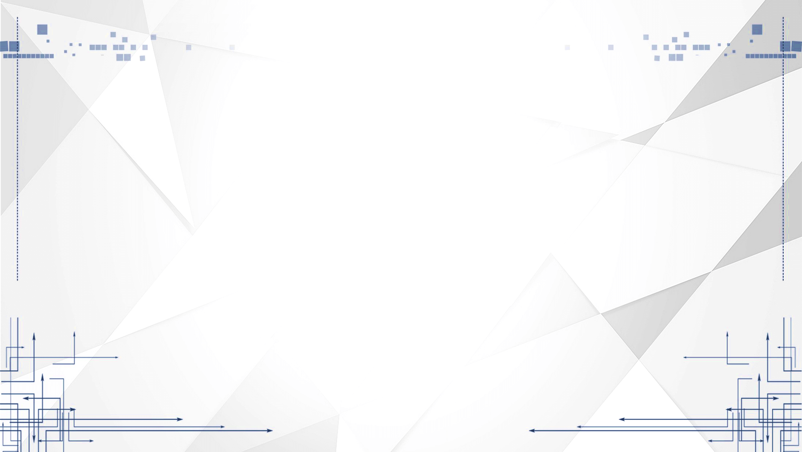

布料仿真survey
韩昊羽

Slide 2
目 录
PART 1
弹簧-质点系统的隐式积分
CONTENT
PART 2
基于约束的方法
PART 3
加速方法
PART 4
碰撞处理
PART 5
总结与想法

Slide 3
01
弹簧-质点系统的隐式积分

Slide 4
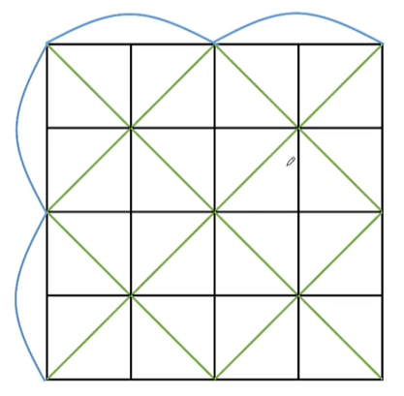
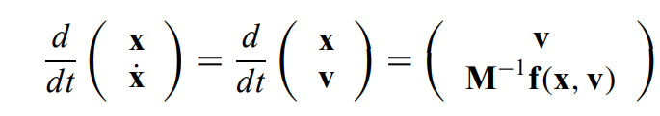
物理模型
对于布料，我们希望它表现得像一个可以弯曲的柔性物体，还带一些弹性。于是我们采用将布料抽象成一个网格，并将网格的顶点看作质点，将边看作弹簧。

Slide 5
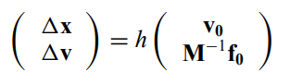
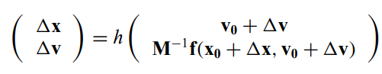
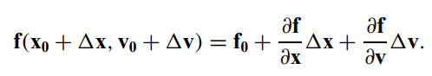
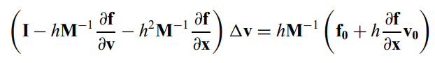
物理模型
显式方法：
隐式方法
Taylor展开
事实上是在求解线性稀疏方程组

Slide 6
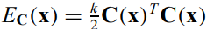
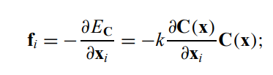
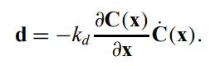
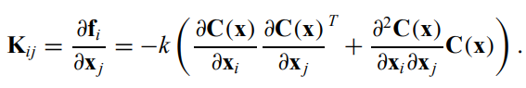
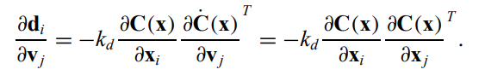
物理模型
原文中将弹簧的能量写成
，并以此定义力
并有

Slide 7
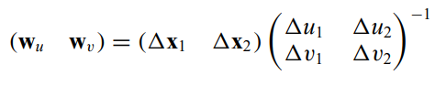
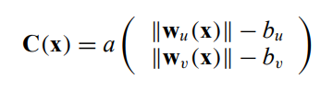
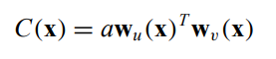
物理模型
其他力怎么处理？
拉伸力：
剪切力：
弯曲力：

Slide 8
求解方法
采用改进的共轭梯度法
改进了一下在处理约束时，不是和约束矩阵相乘，而是通过一个filter来处理，运行速度会更快
Baraff, D., & Witkin, A.P. (1998). Large steps in cloth simulation. Proceedings of the 25th annual conference on Computer graphics and interactive techniques.

Slide 9
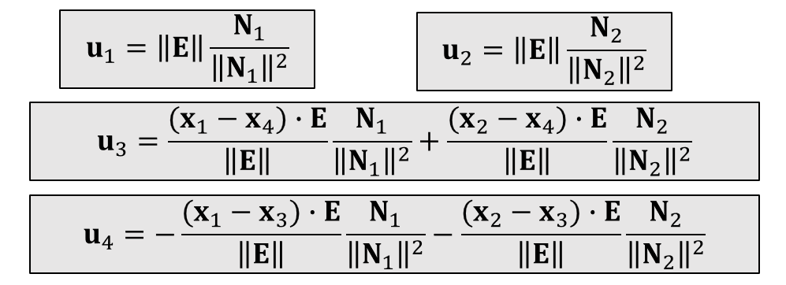
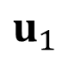
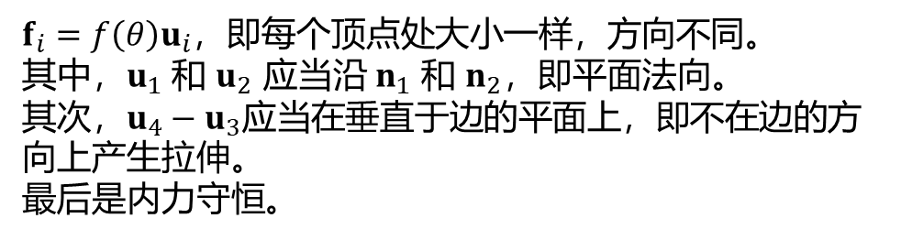
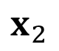
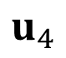
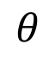
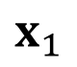
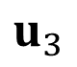
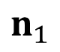
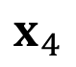
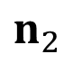
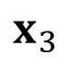
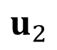
更多处理弯曲的方法
Method 1
$$u_{4}$$
$f_{i}=f\left(θ\right)u_{i}$，即每个顶点处大小一样，方向不同。
其中，$u_{1}$ 和 $u_{2}$ 应当$沿 n_{1}$ 和 $n_{2}$，即平面法向。
其次，$u_{4}−u_{3}应当在$垂直于边的平面上，即不在边的方向上产生拉伸。
最后是内力守恒。
$$u_{3}$$
$$x_{4}$$
$$x_{3}$$
$$n_{2}$$
$$n_{1}$$
$$θ$$
$$u_{2}$$
$$u_{1}$$
$$x_{2}$$
$$x_{1}$$

Slide 10
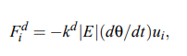
更多处理弯曲的方法
Method 1
弯曲阻尼力：和二面角的变化速率有关
Bridson, R., Marino, S., & Fedkiw, R. (2003). Simulation of clothing with folds and wrinkles. ACM SIGGRAPH 2005 Courses.

Slide 11
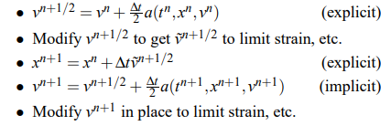
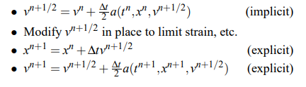
显/隐式混合方法
Method 1
文章中提出了另一个处理欧拉积分的方法：显隐式混合方法
这样可以在前一半时间内显式积分，然后利用显式结果求解后一半的隐式速度，但仍可能在前一半显式积分的时候步长过大，也可以把隐式步骤放在最前面

Slide 12
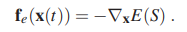
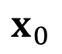
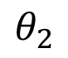

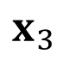
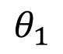

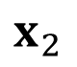
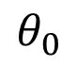
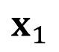
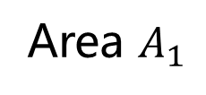
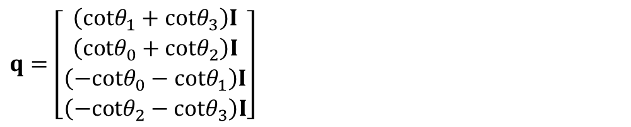
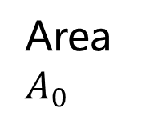
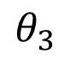
更多处理弯曲的方法
Method 2
$$x_{2}$$
用二次型的方法来衡量。条件：近似平面和小拉伸
$$E(x)=\frac{1}{2}\left[\begin{matrix}x_{0} & x_{1} & x_{2} & x_{3}\end{matrix}\right]Q\left[\begin{aligned}x_{0} \\ x_{1} \\ x_{2} \\ x_{3}\end{aligned}\right]$$
Area $A_{0}$
$$Q=\frac{3}{A_{0}+A_{1}}{qq}^{T}$$
$$θ_{0}$$
$$θ_{1}$$
$$x_{0}$$
$$x_{1}$$
$$θ_{2}$$
$$θ_{3}$$
$q=$ $\left[\begin{aligned}\left({cotθ}_{1}+cotθ_{3}\right)I \\ \left({cotθ}_{0}+cotθ_{2}\right)I \\ \left({−cotθ}_{0}−cotθ_{1}\right)I \\ \left({−cotθ}_{2}−cotθ_{3}\right)I\end{aligned}\right]$
Area $A_{1}$
$$x_{3}$$

Slide 13
更多处理弯曲的方法
Method 2
Tips：
在这里我很迷惑为什么能量是不依赖于三角形面积的。相似的，98年那篇也直接取theta。后来发现作者提到了事实上是不需要面积因子的。
特点：
1.是关于x的二次型，hessian阵为常数矩阵，半正定
2.有使用条件，不能处理非平面和拉伸过大的情况
Bergou, Miklós et al. “A quadratic bending model for inextensible surfaces.” SGP '06 (2006).
Breen, David E. et al. “Predicting the drape of woven cloth using interacting particles.” Proceedings of the 21st annual conference on Computer graphics and interactive techniques (1994): n. pag.

Slide 14
Locking issue
弹簧的强度和布料弯曲之间的矛盾，本质上可以归因于自由度不够
解决方案：
加点，增加自由度
在一定范围内弹簧可以自由伸缩
将自由度转化到边上

Slide 15
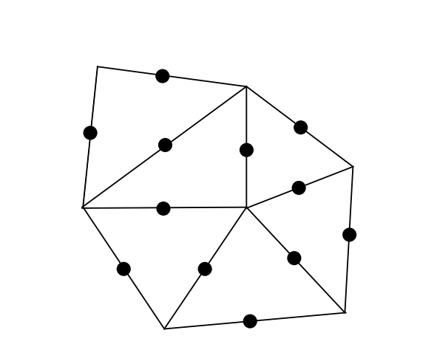
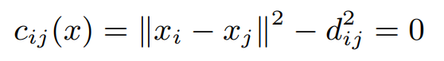
Locking issue
将自由度转化到边上：边的中点
将所有作用在点上的影响，重新作用在边上。
通过边来插值点
将原先作用在点上的力转化到边上
将原先边上的约束转化到中位线上
English, Elliot and Robert Bridson. “Animating developable surfaces using nonconforming elements.” ACM SIGGRAPH 2008 papers (2008): n. pag.

Slide 16
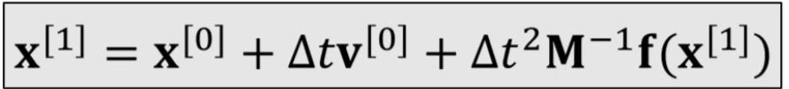
另一个视角：最优化
将问题看成是一种最优化（非线性优化）问题
二者等价

Slide 17
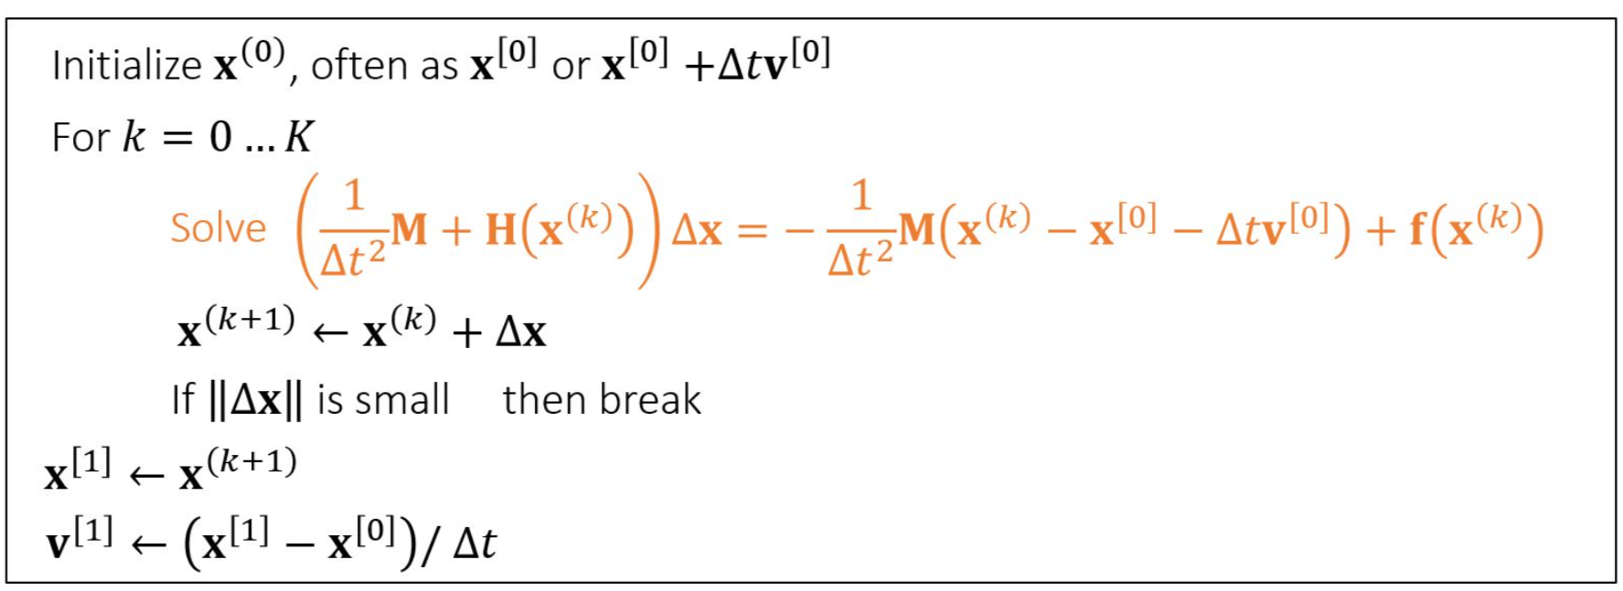
另一个视角：最优化
之后可以计算hessian矩阵，通过newton法迭代求解

Slide 18
02
基于约束的方法

Slide 19
总览
在使用弹簧-质点模型的时候，我们通常会发现比较好的模拟结果通常需要我们将弹簧的stiffness调整的比较大，这是因为布料的特点总是表现出一种不易拉伸性。于是我们就设想：可否将这种不易拉伸性视作一种约束，从而简化弹簧质点模型？
Force-based方法的通病：不直接操纵位移，导致位移的变化有一种滞后性，容易造成overshooting问题

Slide 20
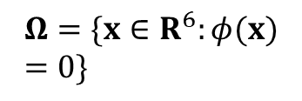
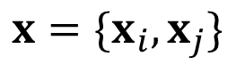
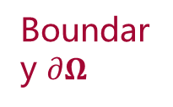
PBD方法
如上所述，我们引进一种约束：
$${x=\{x}_{i},x_{j}\}$$
$$φ(x)=\left\|x_{i}− x_{j}\right\|−L=0$$
Boundary $∂Ω$
即我们希望两个顶点之间的距离要尽量保持原长。具体保持什么状态，我们希望是满足条件的区域中离初值最“近”的那个点
$$Ω=\{x∈R^{6}:φ(x)=0\}$$
20

Slide 21


PBD方法
于是我们得到
$$x_{i}^{new}=x_{i}−\frac{m_{j}}{m_{i}+m_{j}}\left(\left\|x_{i}− x_{j}\right\|−L\right)\frac{x_{i}− x_{j}}{\left\|x_{i}− x_{j}\right\|}$$
$$x_{j}^{new}=x_{j}+\frac{m_{i}}{m_{i}+m_{j}}\left(\left\|x_{i}− x_{j}\right\|−L\right)\frac{x_{i}− x_{j}}{\left\|x_{i}− x_{j}\right\|}$$
如果有多个弹簧连接怎么办？

Slide 22




PBD方法
Gauss-seidel迭代法
For $k=0…K$
For every edge $e=\{i,j\}$
$$x_{i}⟵x_{i}−\frac{1}{2}\left(\left\|x_{i}− x_{j}\right\|−L_{e}\right)\frac{x_{i}− x_{j}}{\left\|x_{i}− x_{j}\right\|}$$
$$x_{j}⟵x_{j}+\frac{1}{2}\left(\left\|x_{i}− x_{j}\right\|−L_{e}\right)\frac{x_{i}− x_{j}}{\left\|x_{i}− x_{j}\right\|}$$

Slide 23











PBD方法
Jacobi迭代法
For $k=0…K$
For every vertex $i$
$$x_{i}^{new}⟵0$$
$$n_{i}⟵0$$
For every edge $e=\{i,j\}$
$$x_{i}^{new}⟵x_{i}^{new}+x_{i}−\frac{1}{2}\left(\left\|x_{i}− x_{j}\right\|−L_{e}\right)\frac{x_{i}− x_{j}}{\left\|x_{i}− x_{j}\right\|}$$
$$x_{j}^{new}⟵x_{j}^{new}+x_{j}+\frac{1}{2}\left(\left\|x_{i}− x_{j}\right\|−L_{e}\right)\frac{x_{i}− x_{j}}{\left\|x_{i}− x_{j}\right\|}$$
$$n_{i}⟵n_{i}+1$$
$$n_{j}⟵n_{j}+1$$
For every vertex $i$
$$x_{i}⟵(x_{i}^{new}+{αx}_{i})/(n_{i}+α)$$

Slide 24



PBD方法
PBD方法虽然是直接对顶点进行操作，但事实上是保动量守恒的。
在原文中，作者在求解距离初值最近的可行点的时候，就要求$\sum_{i}{m_{i}∆x_{i}=0}$,并根据
作出假设
最后求解得到结果。更容易地，从结果来看，每当我们更新一对顶点的位置的时候，我们总是按照重量反比加权位移，这样就能保证每一次都是动量守恒。
同时，作者也提到角动量是守恒的。
Tip：没找到原文中证明，不过不受外力的系统围绕质心的角动量是守恒的。

Slide 25
PBD方法
Pros：
可以直接控制显示积分，消除不稳定性
可以直接操纵顶点位置，在处理一般约束的时候比较有优势
GPU-friendly，Jacobi方法可以在GPU上跑的比较快
可以处理其他约束，比如流体
易于实施
具有某种程度上的物理正确性，比如动量守恒
Cons：
不具有很真实的物理正确性
在点很多（约束很多）的情况下收敛速度大幅下降。但事实上后面有很多加速方法可以缓解这个问题。
Müller, Matthias et al. “Position based dynamics.” J. Vis. Commun. Image Represent. 18 (2006): 109-118.

Slide 26

Hierarchical PBD方法
引入了多重网格Multi-Grid 的思想，即将网格进行分层处理，在每一层中PBD
对于第n层网格，应同时满足下面两个约束：
满足基层1的约束和基层n的约束，简单来说，基层1的约束就是一开始从原网格继承的硬约束，固定点的位置等等，基层n约束就是在第n层中边的约束等等。
满足一个n层点应至少和两个n+1层点相连（稠密性）
怎么求第n+1层？
一开始全部设成n+1层（粗糙），选点变成n层（精细）
粗糙邻居的数量$≥k$
精细邻居的粗糙邻居数量$>k$

Slide 27



Hierarchical PBD方法
选定下一层后，定义从这一层到下一层的权重函数
还要处理怎么将这一层归入下一层
每次归入的时候选择离粗糙邻居平均值最近的
归入后修改距离，文章中给出了两种修改距离的方法：
用$p_{i}−p_{j}$和$p_{k}−p_{i}的$距离和
用原始的$p_{k}−p_{i}$

Slide 28
Hierarchical PBD方法
Pros：
简单、有效、快
Cons：
如果网络质量差，会造成视觉伪影
不能并行计算
会消除小的皱纹
Müller, Matthias. “Hierarchical Position Based Dynamics.” VRIPHYS (2008).

Slide 29





Spring Strain Limit
对于PBD中直接操作坐标的方法，可能不满足物理正确性。但我们可以把它作为一种修正的方式加入到普通的动力学模拟中。即认为弹簧的形变满足某种限度。
$$σ^{min}≤\frac{1}{L}\left\|x_{i}− x_{j}\right\|≤σ^{max}$$
$$σ⟵\frac{1}{L}\left\|x_{i}− x_{j}\right\|$$
$$σ_{0}⟵min\left(\max\left(σ,σ^{min}\right),σ^{max}\right)$$
$$x_{i}^{new}=x_{i}−\frac{m_{j}}{m_{i}+m_{j}}\left(\left\|x_{i}− x_{j}\right\|−σ_{0}L\right)\frac{x_{i}− x_{j}}{\left\|x_{i}− x_{j}\right\|}$$
$$x_{j}^{new}=x_{j}+\frac{m_{j}}{m_{i}+m_{j}}\left(\left\|x_{i}− x_{j}\right\|−σ_{0}L\right)\frac{x_{i}− x_{j}}{\left\|x_{i}− x_{j}\right\|}$$
除此之外，还可以约束三角形的面积

Slide 30


一种类似的思想：弹簧分割
普通的弹簧-质点模型会出现弹簧过松或者过紧的情况，这时候我们希望它的拉伸限度在我们给定的范围之内。对于超出的情况要给予修正。
Provot, Xavier. “Deformation Constraints in a Mass-Spring Model to Describe Rigid Cloth Behavior.” (1995).(比较早的论文了）

Slide 31


PD方法（Projective Dynamics）
相比较PBD方法，PD并不直接对点的位置进行迭代求解，而是根据在弹簧方向上的投影定义能量，通过能量最小化的方式来求点最后的位置。
Martin, Sebastian et al. “Example-based elastic materials.” ACM SIGGRAPH 2011 papers (2011): n. pag.
这样我们就把弹簧质点的动力学问题转化成了一个最优化问题

Slide 32





PD方法
对于全空间中一个点$q$，我们希望将其投影到目标域上（ $p$），并使用距离来衡量势函数

Slide 33



PD方法
在这里，我们采用local-global的方法来解决，先固定$q$求解$p_{i}$,再固定$p_{i}$求解$q$
Local：
Global：

Slide 34



PD方法
如果取$A_{i}=B_{i}=I$,我们发现由于在local-global的global中$p_{i}$是不发生改变的，所以这时事实上hessian阵是个常数矩阵！
$$E\left(x\right)= \frac{1}{2}{\left\|\left(x_{0}−x_{1}\right)−\left(x_{0,0}^{new}−x_{0,1}^{new}\right)\right\|}^{2}+\frac{1}{2}{\left\|\left(x_{0}−x_{2}\right)−\left(x_{1,0}^{new}−x_{1,2}^{new}\right)\right\|}^{2}+$$
$$\frac{1}{2}{\left\|\left(x_{0}−x_{3}\right)−\left(x_{2,0}^{new}−x_{2,3}^{new}\right)\right\|}^{2}+\frac{1}{2}{\left\|\left(x_{1}−x_{2}\right)−\left(x_{3,1}^{new}−x_{3,2}^{new}\right)\right\|}^{2}+$$
$$\frac{1}{2}{\left\|\left(x_{2}−x_{3}\right)−\left(x_{4,2}^{new}−x_{4,3}^{new}\right)\right\|}^{2}$$
$$H=\left[\begin{matrix}3I & −I & −I & −I \\ −I & 2I & −I & 0 \\ −I & −I & 3I & −I \\ −I & 0 & −I & 2I\end{matrix} \right]$$
这样不用每次迭代都要重新计算H，可以加快速度。不过作者提出这样收敛速度会降低，只取$A_{i}=B_{i}$或许会有更好的结果
Bouaziz, Sofien et al. “Projective Dynamics: Fusing Constraint Projections for Fast Simulation.” (2021).

Slide 35

PD方法
Pros：
将约束转化到能量中，时其具有了某些物理意义
在CPU上的运行速度比较快
比较适合handle相对误差比较小的情况
Cons：
在GPU上跑得不快
相对误差比较大的情况，速度不如newton法快
相比PBD不能直接控制约束条件

Slide 36
03
加速方法

Slide 37




隐式积分加速方法
可以将原问题转化成一个二次优化问题，然后local-global求解
$$E=\sum{}$$

Slide 38






隐式积分加速方法
其中， 是第i个弹簧的标记函数，即
$A_{i,i_{1}}=1$, $A_{i,i_{2}}=−1$
$$S_{i,j }=δ_{i,j}$$
是第i个弹簧的指示函数，即
Tips:注意到这里把常数项去掉了，因为对优化问题没有影响

Slide 39



隐式积分加速方法
Local step:
Global step:
都是常数矩阵，可以预分解加快速度
Liu, Tiantian et al. “Fast simulation of mass-spring systems.” ACM Transactions on Graphics (TOG) 32 (2013): 1 - 7.

Slide 40









Chebyshev加速方法
背景： Chebyshev半迭代方法
$$Argmin\frac{1}{2}x^{T}Hx−x^{T}b$$
$$x_{k}=x_{k−1}−γ∇f(x_{\left(k−1\right)})$$
对
转化成
然后采用梯度下降法，
$$Hx=b$$
$x_{k+1}=\left(I−γH\right)x_{k}+γb$ $x_{k+1}$- $x_{k}$= $\left(I−γH\right)$ ($x_{k}$- $x_{k−1}$) ,
令
$$κ=\frac{L}{μ}$$

Slide 41




Chebyshev加速方法
更一般的，对于一阶迭代形式（指$x_{k}=x_{k−1}−γ∇f(x_{\left(k−1\right)})$），可以写成通式
可以推出， ，$P_{k}(x)是$常数项为1的k次多项式
为chebyshev多项式
则$P_{k}^{∗}= \frac{1}{2^{k−1}}g_{k}(x)$
再通过变换转换到[-1,1]区间即可

Slide 42
Chebyshev加速方法
几个issue：
特征值是否一定是正实数？
原文中给出了证明
怎么确定矩阵特征值的范围？
对矩阵特征值估计上界。在解的过程中上界基本保持不变，于是预处理，设定初值并改变上界直至找出最佳上界（在达到上界时解会振荡）
框架采用PD的框架
Wang, Huamin. “A chebyshev semi-iterative approach for accelerating projective and position-based dynamics.” ACM Transactions on Graphics (TOG) 34 (2015): 1 - 9.

Slide 43
多重网格加速方法
背景：多重网格法
我们在使用Jacobi或者Gauss-seidel迭代的时候会发现对于频率较大的误差收敛速度比较快，对于频率较小的误差收敛速度比较慢。于是想到可以加粗网格来增加频率。主要思路是先迭代让频率较大的误差收敛，然后加粗网格，让频率小一些的再收敛，再加粗网格……
V-cycle，即从最细的网格（原始网格）加粗到最粗的网格，再从最粗的网格一步步插值回最细的网格。

Slide 44



多重网格加速方法
对于布料模拟来说，一方面三角网格的加粗比较复杂，另一方面从粗到细的过程中会抹平皱纹，造成locking issue
一种新的加粗方式：full multigrid
将加粗的过程表述为矩阵乘法，即 ，作者提到应用
了Galerkin条件，即 ，这样我们有

Slide 45

多重网格加速方法
这样，我们就可以直接从第h层回到第0层，直接对原网格进行修改，而不是插值得来，这样一定程度上可以解决locking issue问题
Wang, Zhendong et al. “Parallel Multigrid for Nonlinear Cloth Simulation.” Computer Graphics Forum 37 (2018): n. pag.

Slide 46

褶皱处理
对于之前的布料模拟很难处理比较精细的结构，比如褶皱。但要体现精细结构我们就必须增加分辨率，从而对运算速度带来很大困难。但GPU可以有天然的优势，所以可以对区域进行均匀取样并在GPU上并行计算。

Slide 47


褶皱处理
采样：区分平面采样和弯曲采样，加入ghost结点
这样可以解决不均衡的弯曲抵抗力

Slide 48
褶皱处理
对于GPU上的并行计算，提出了block-based方法
我们可以在同一个GPU块上跑迭代，这样可以共享数据可以重复使用
Wang, Huamin. “GPU-based simulation of cloth wrinkles at submillimeter levels.” ACM Transactions on Graphics (TOG) 40 (2021): 1 - 14.

Slide 49



一种基于GPU的预处理方法
提出了MAS（Multilevel Additive Schwarz）方法
背景：PCG方法，即通过预处理和一个矩阵相乘来改善线性系统的性质
我们设$Ω =\bigcup{Ω_{i}}$是对区域的一个划分，$S_{d}$是对$Ω_{d}$区域的选择矩阵
更进一步，

Slide 50


一种基于GPU的预处理方法
对顶点重新编号：morton编码
通过一种“z”字型的方式，我们可以让物理上接近的顶点在下标上尽量的接近，这样可以改进矩阵的结构。划分时也是按照对角线的区域进行划分

Slide 51

一种基于GPU的预处理方法
在runtime中改进了一种并行矩阵乘法方法，把矩阵分成3块，并根据对称性加速算法
流程：
为什么不用 overlap domains？
为什么求逆，不用LDLT分解？
Wu, Botao et al. “A GPU-based multilevel additive schwarz preconditioner for cloth and deformable body simulation.” ACM Transactions on Graphics (TOG) 41 (2022): 1 - 14.

Slide 52
04
碰撞处理

Slide 53

碰撞处理基础管线

Slide 54


区域划分
容易实现
GPU友好
可以用Morton code加速
经常要重新计算
写起来比较麻烦
GPU不友好
有AABB,OBB等方式加框，AABB检测比较简单
只需要更新边界体积

Slide 55



碰撞检测
Discrete Collision Detection (DCD)
Continuous Collision Detection (CCD)
通过速度来检测中间是否有某个时刻相交
要解一个三次方程
或者判断两条边是否相交，还是一个三次方程
难以实现
花费更多
通过检测$x_{a},x_{b}$在平面上的投影在不在三角形内来判断
会出现Tunneling的问题
容易实现

Slide 56


什么时候做碰撞检测？
对于点和三角形碰撞，希望检测点是不是在三角形上下高度为h的棱柱范围内
先检测
再投影
对于边，从两个边上各取一对点，计算距离来判断两个边是不是离得足够近。
Bridson, Robert et al. “Robust treatment of collisions, contact and friction for cloth animation.” ACM SIGGRAPH 2005 Courses (2005): n. pag.

Slide 57

碰撞处理
总是成功
每次只能取比较小的步长，所以收敛速度比较慢
需要对所有顶点做
不一定成功
可以取大步长，所以可以很快收敛
只需要处理碰撞的顶点
通常会把二者结合起来用

Slide 58
相交解除
在布料碰撞中，经常会遇到布料自交或和其他物体相交的情形，通常用一种“解除”相交的思想，即减少相交（一定程度上可以保留，下一帧再处理）
对于布料和其他物体，可以定义distance function来检测点是否在其他物体内部，直接推出去就行。
对于布料自交通常没有这么简单，需要划分区域来检测相交区域，或减小相交区域围成的曲线长度等等方法。

Slide 59

相交解除
可以通过对点施加排斥力来解除。比如认为将要发生碰撞的时候一个虚拟的弹簧会将点顶开
将冲量转化成速度：插值冲量到顶点上，更新顶点速度
Bridson, Robert et al. “Robust treatment of collisions, contact and friction for cloth animation.” ACM SIGGRAPH 2005 Courses (2005): n. pag.

Slide 60











IPC方法
想法和相交解除比较像，都是希望把点“推出去”，不同的是IPC希望设置一个能量壁垒
Minchen, Li et al. “Incremental Potential Contact: Intersection- and Inversion-free, Large-Deformation Dynamics.” (2020).
保持$C^{2}$让求导可以顺利进行
其他力：摩擦力
是一个算子使得 并有
不止如此，还希望平滑过渡

Slide 61



碰撞检测：一个一致的界
前提：相交
如果我们对边设置上界，那么有

Slide 62



碰撞检测：一个一致的界
在一次迭代里，我们希望
注意到第一个式子天然满足，第二个式子只可能在三个点取极值

Slide 63





碰撞检测：一个一致的界
最终有：
Wu, Longhua et al. “A Safe and Fast Repulsion Method for GPU-based Cloth Self Collisions.” ACM Transactions on Graphics (TOG) 40 (2021): 1 - 18.
投影的时候经过两个phase：
Soft phase中外部投影，不成功进入 hard phase 内部投影

Slide 64
05
一些想法

Slide 65
速度问题
相较于早些年布料仿真一个动画需要跑好久才能完成，并且顶点的数量不能太多来讲，这几年布料仿真的速度已经飞速发展，特别是并行计算和GPU的发展直接让仿真的速度上了一个大台阶。在2022年最新的工作中已经可以对92K的模型以步长0.01，FPS37的速度运行了，可以说大部分情况下实时已经不是问题。但这只是将布料模拟单独拿出来运行，如果我们希望创建虚拟世界，很有可能我们只能使用GPU的一小部分来进行运算，所以提高运行的速度依然是需要处理的问题。

Slide 66
碰撞问题
同样的，目前布料和性质比较好的几何体，布料之间的自交已经处理的比较好了，但如果我们真的要将布料放到一个虚拟环境中，可能会面临更多问题：更多摩擦力、布料的损坏和浸湿、更多外力等等。也会出现更多不均匀的几何体。如何具有很好的鲁棒性依然是个问题。

Slide 67
准确度问题
总的来说，弹簧质点和基于约束的方法，包括很多细节的处理已经让衣服看起来和真的没什么两样。在style3D的效果动画中其实已经能正确反映真实的衣服状况并投入使用了。但是否某种程度上，无论时基于约束的缺少物理意义，或者弹簧质点具有的某种“超弹性”都有一些没有考虑到的地方，比如有时候用手指戳衣服，并不会完全回位，而是有残余痕迹。

Slide 68
天马行空
弹簧质点模型能不能做一些修改？弹簧能不能换成弹力棒？因为和衣服的毛线更相似。
引入一种粘滞力，让已经发生形变的部分不会完全恢复原状，而是保留一部分形变的特征？
将基于点的模拟转化成基于边的模拟，比如可不可以将布料分成很多小方格，以小方格的边界曲线作为变量？
对于出现的褶皱，可能会希望涉及到更多点在附近，这样或许可以更准确。可不可以动态改变顶点的位置向曲率大的区域移动？
和数字人的结合：能不能给实时数字人添加衣服？

Slide 69
感谢聆听 请批评指正
韩昊羽

